Slide 1
浙江大学国际校区 书香阅读社
年终答辩
主要负责人：傅天予
指导老师：徐舒娜

Slide 2
目 录
/ Contents
01
本学年运营情况
02
社团特色
中大活动
日常活动
社团突出优势
优秀社员储备
校园文化契合
03
下一学年的工作计划
中大型活动
日常活动
社团建设目标

Slide 3
本学年运营情况

Slide 4

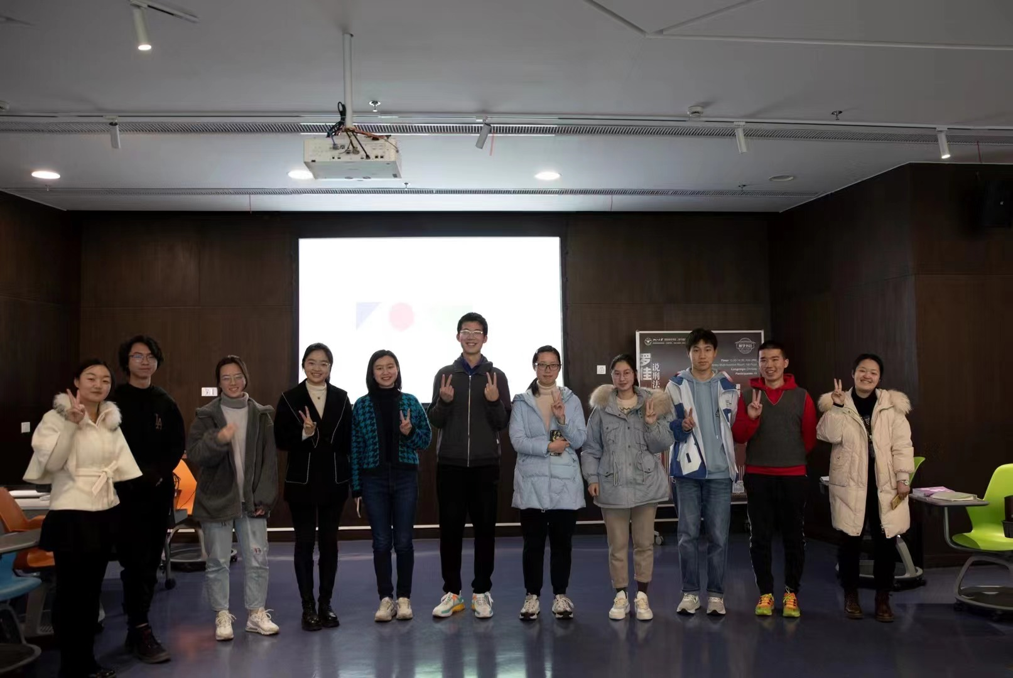
中大型活动：阅读分享会《罪与罚》2022.2.27

Slide 5
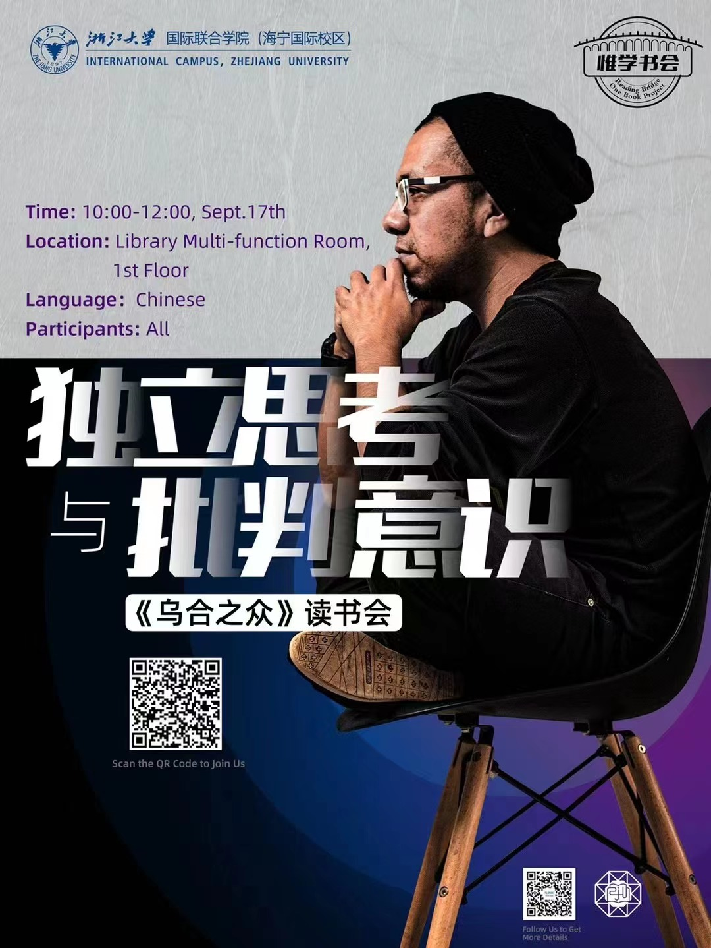
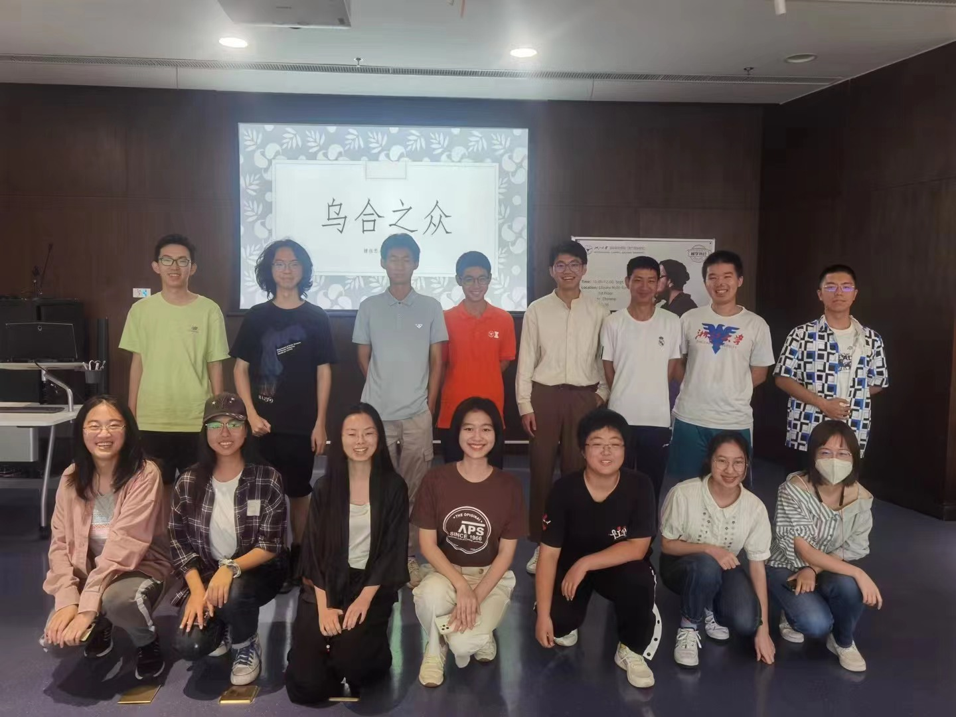
中大型活动：阅读分享会《乌合之众》2022.9.18

Slide 6
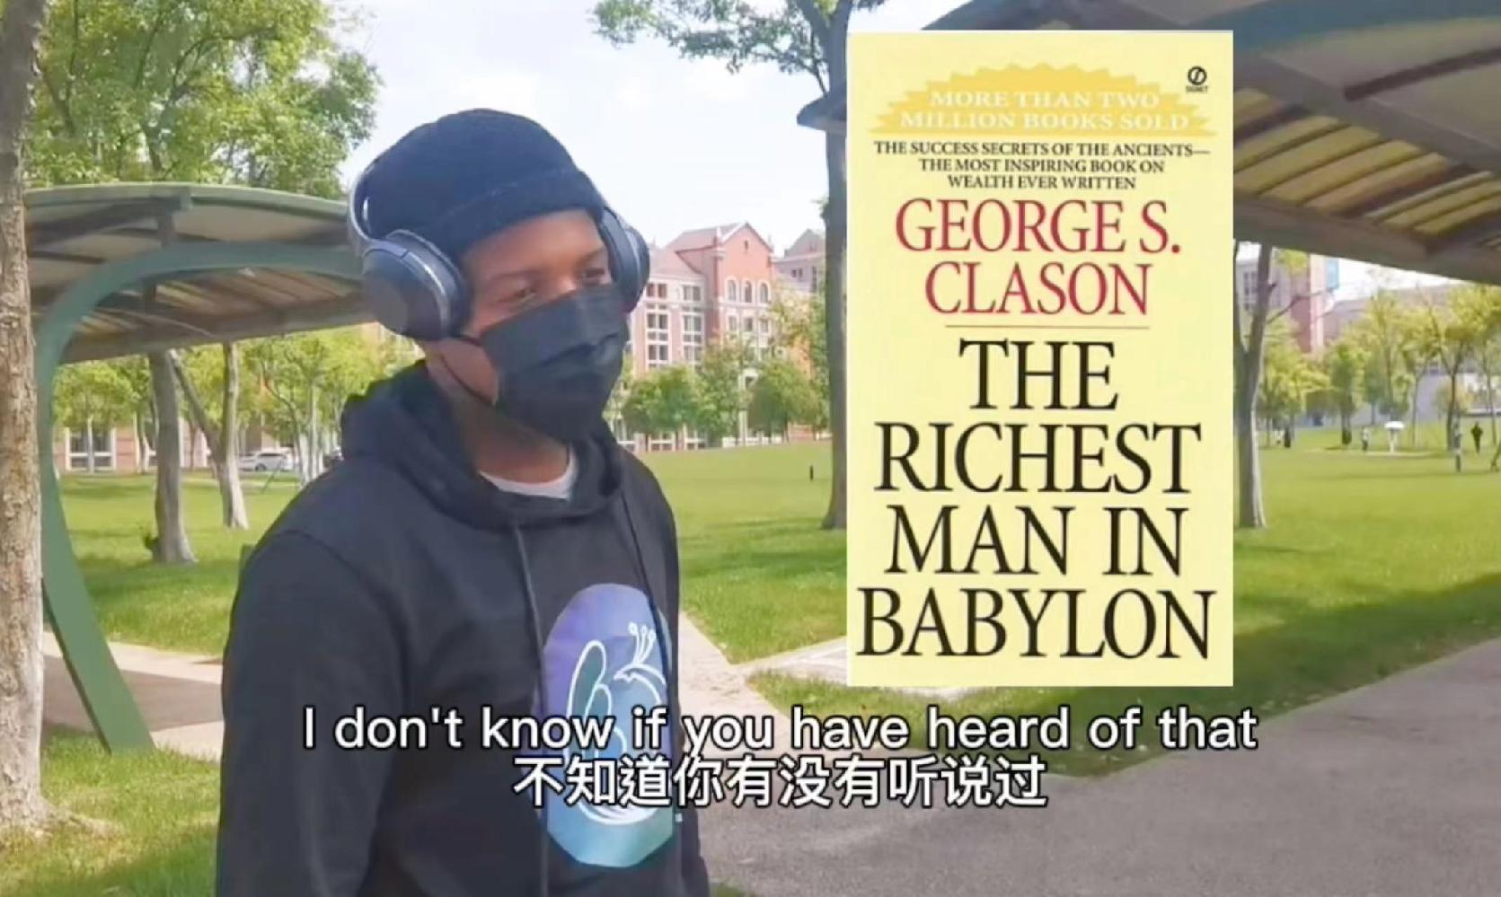
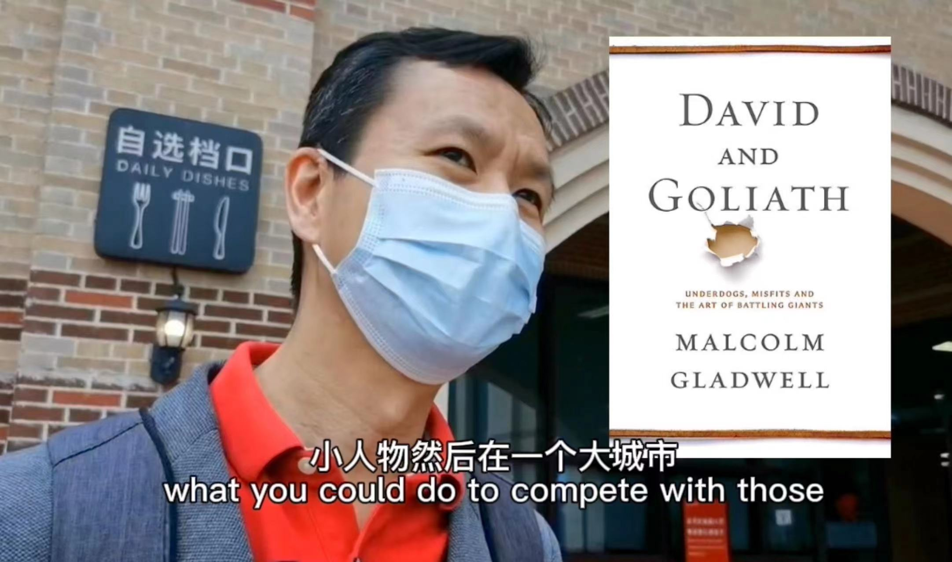
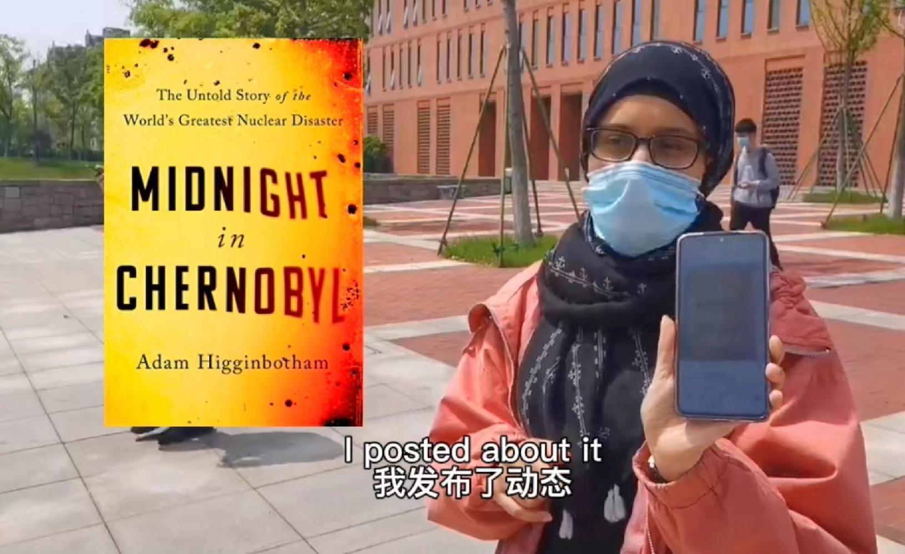
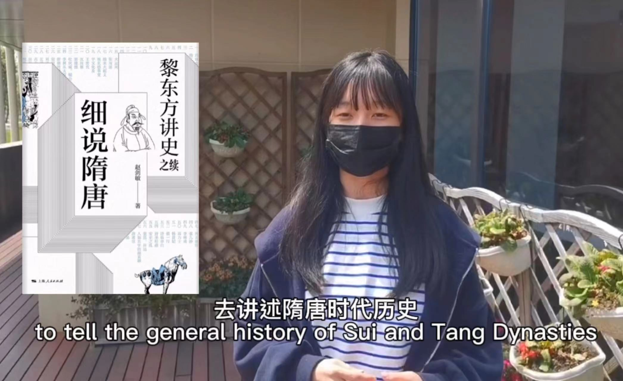
中大型活动：世界读书日采访——“你身边的人都在读这些书”2022.4.23

Slide 7
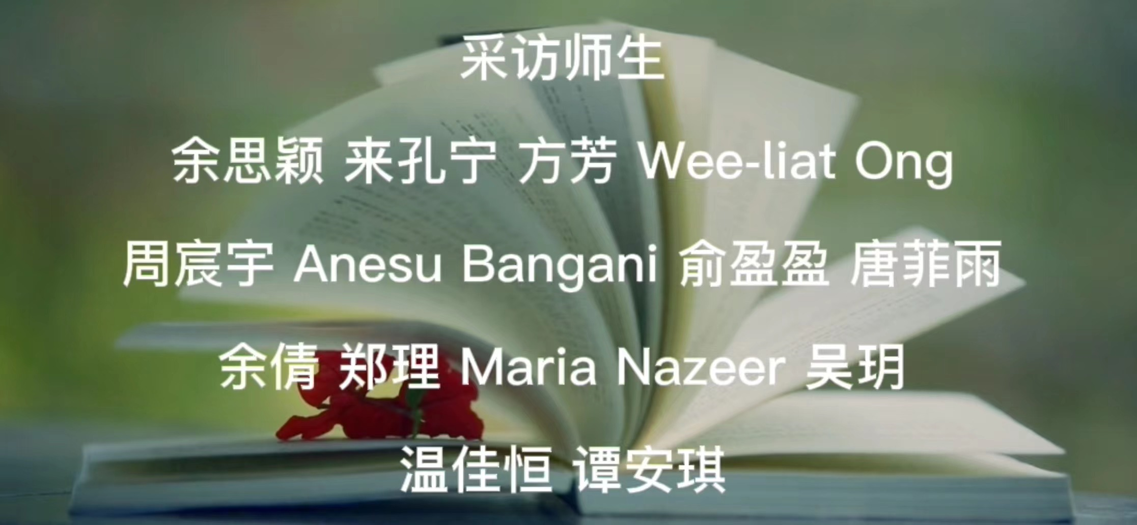

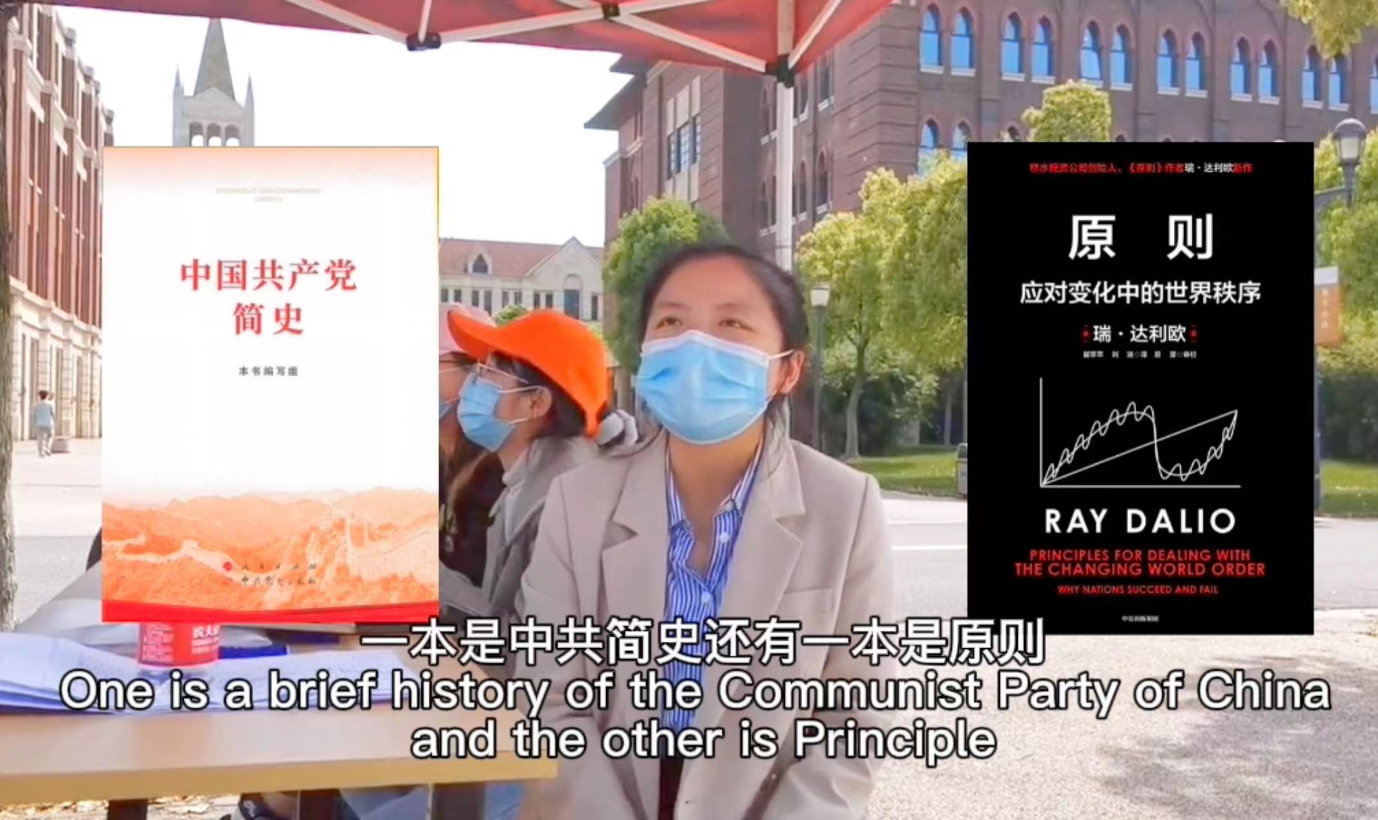
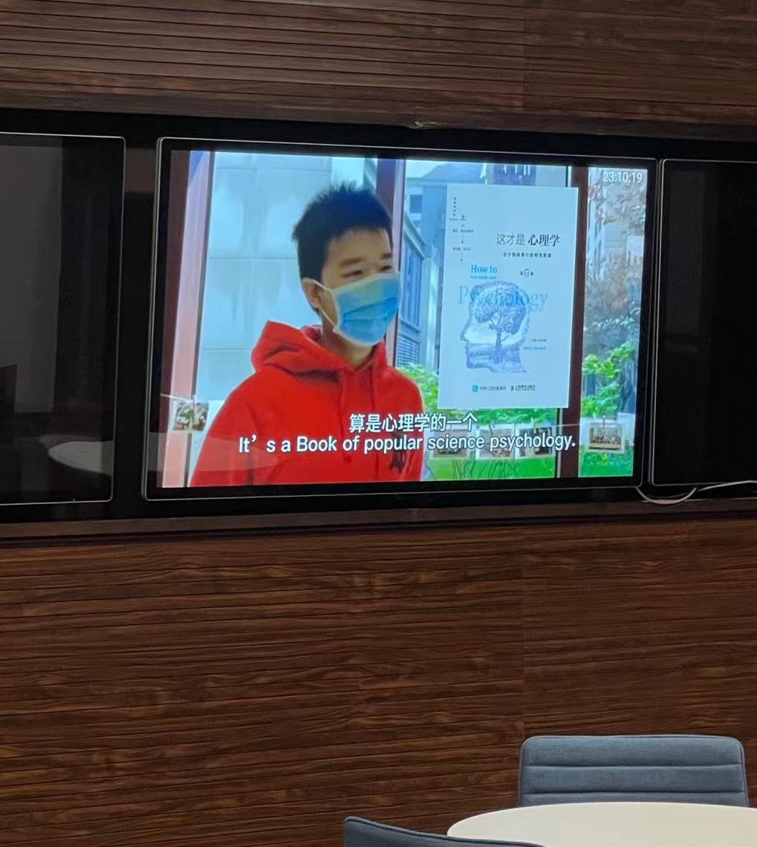
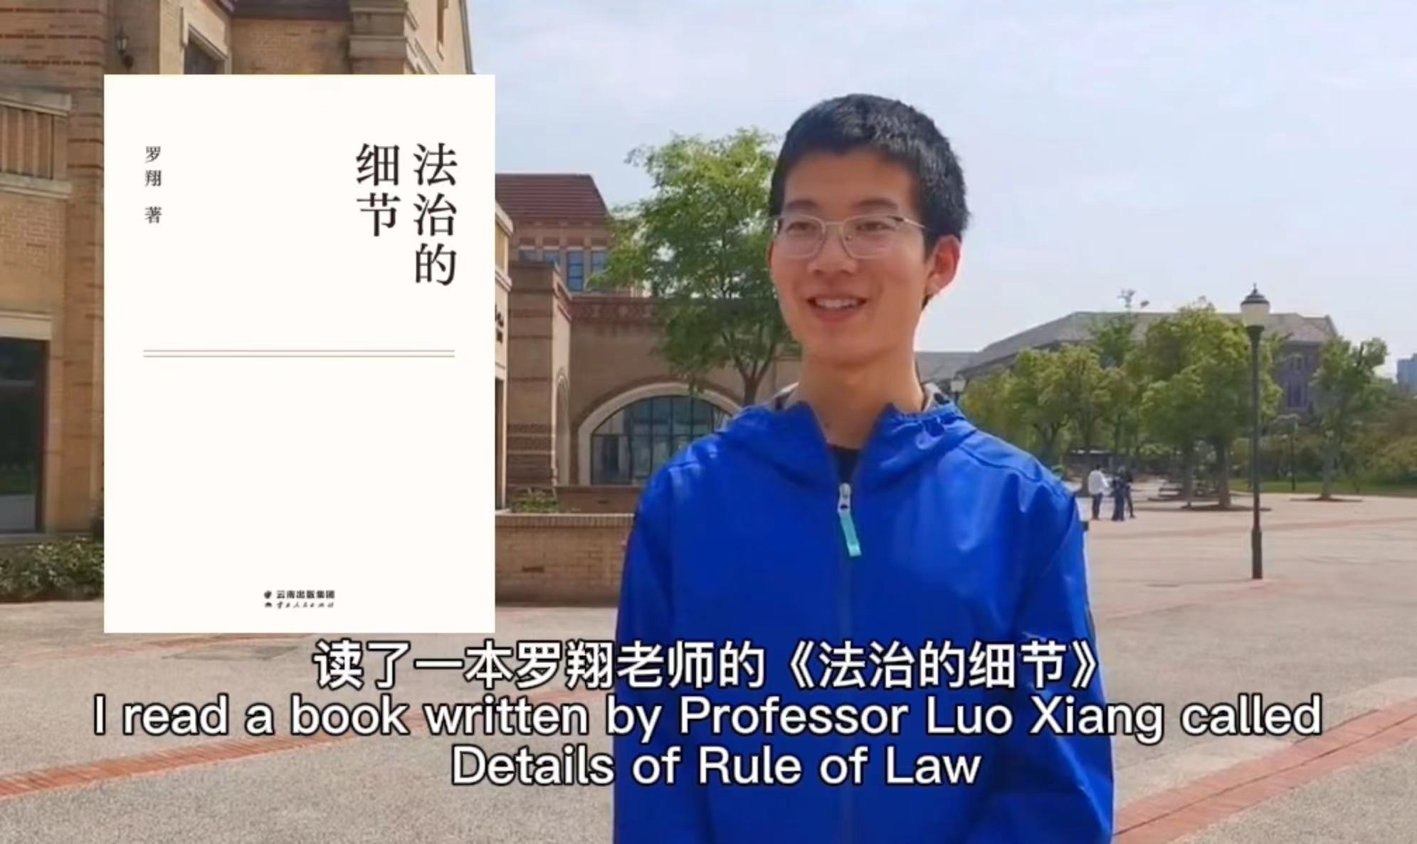
中大型活动：世界读书日采访——“你身边的人都在读这些书”2022.4.23

Slide 8
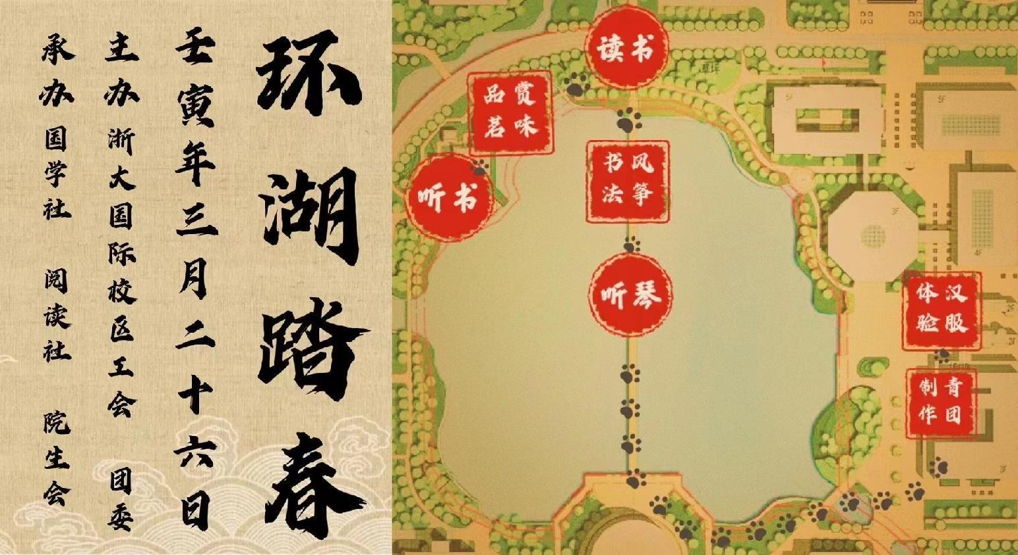
中大型活动：环湖踏春

Slide 9
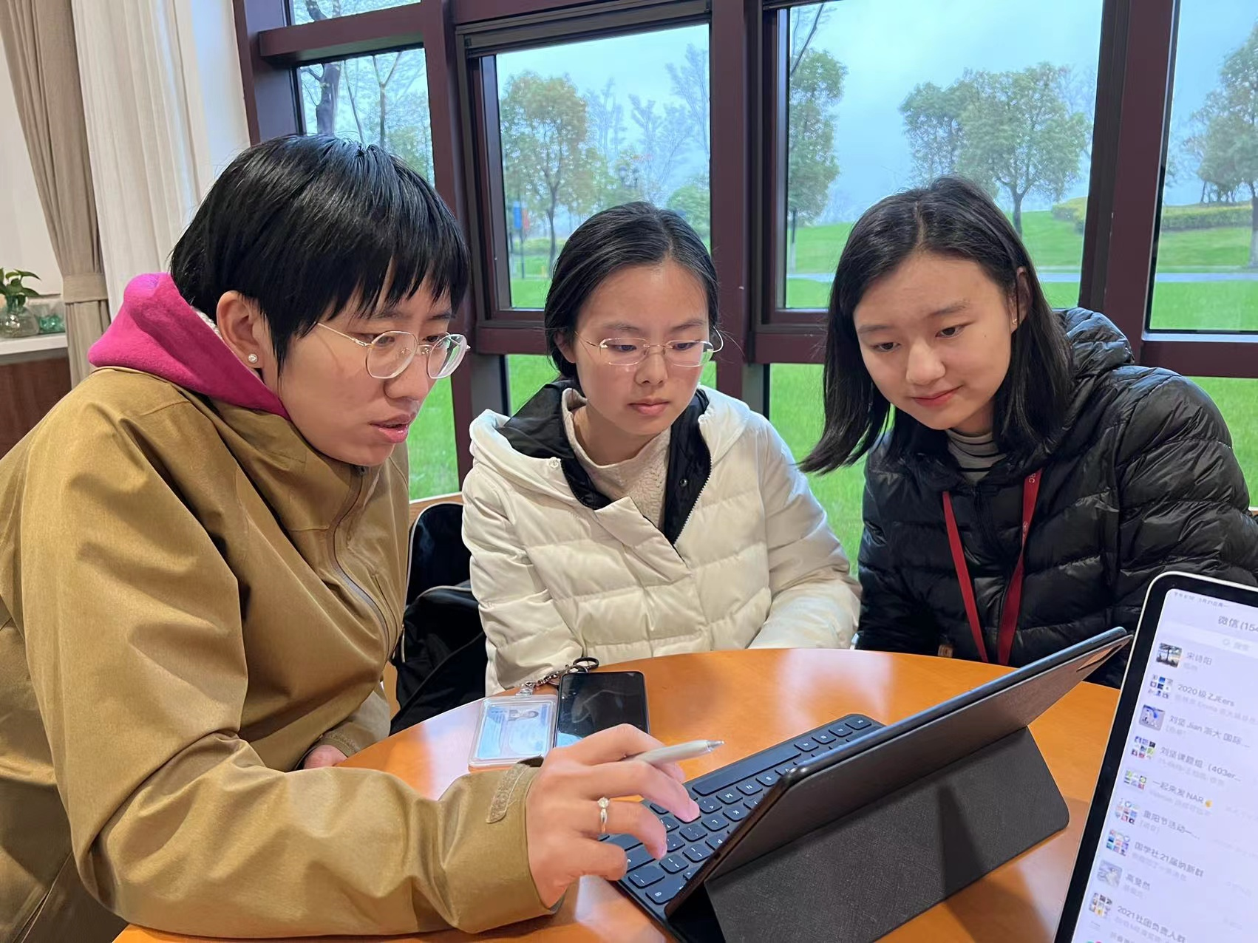
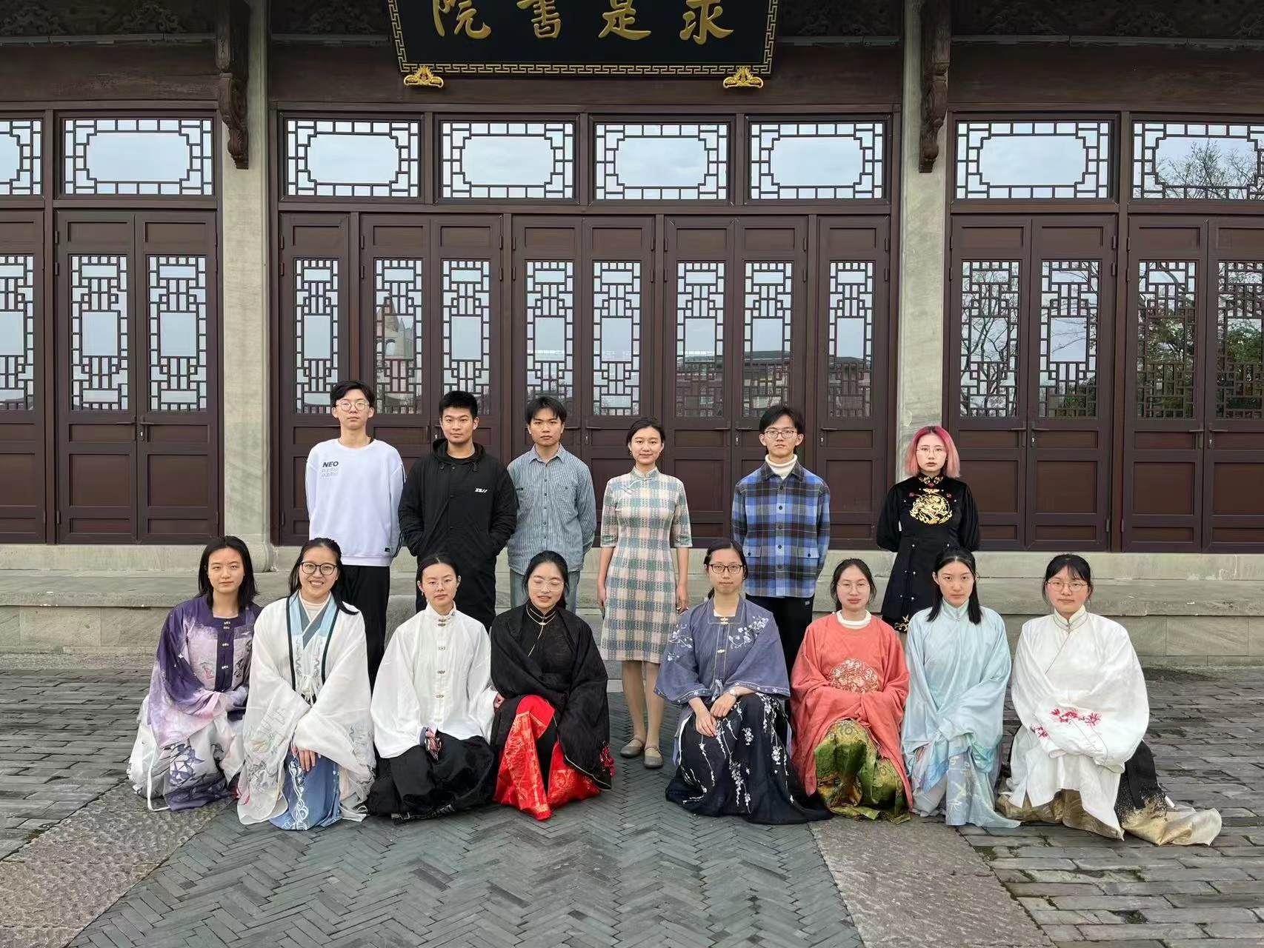
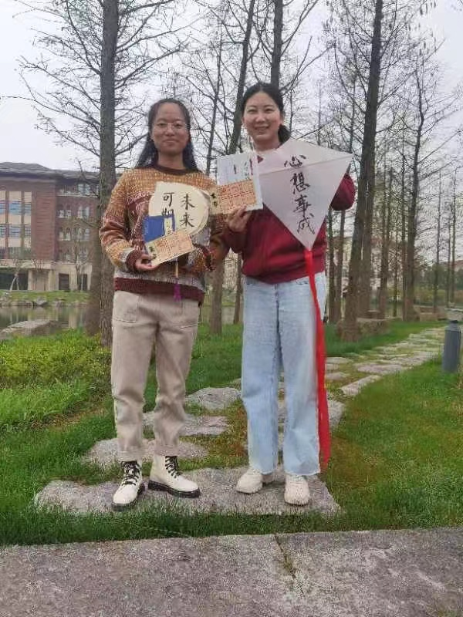
中大型活动：环湖踏春

Slide 10
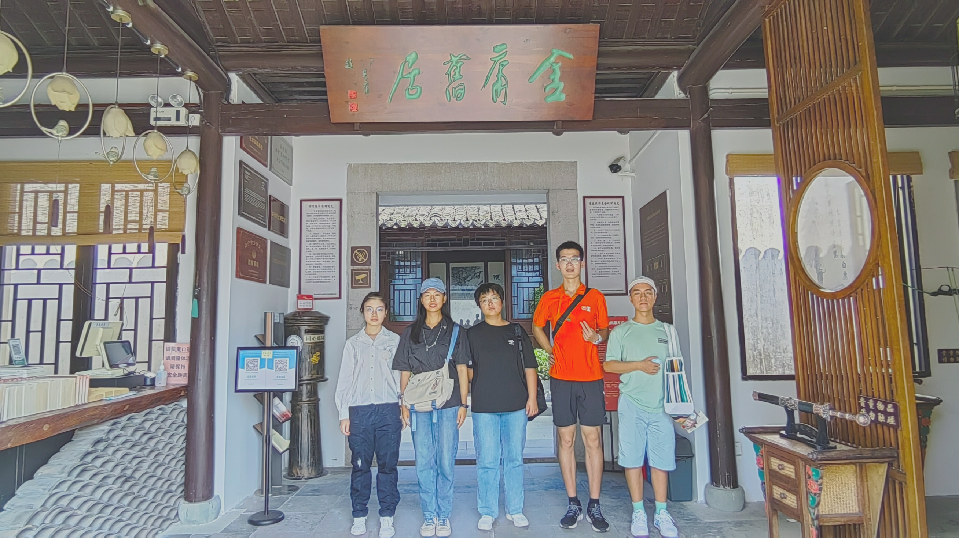
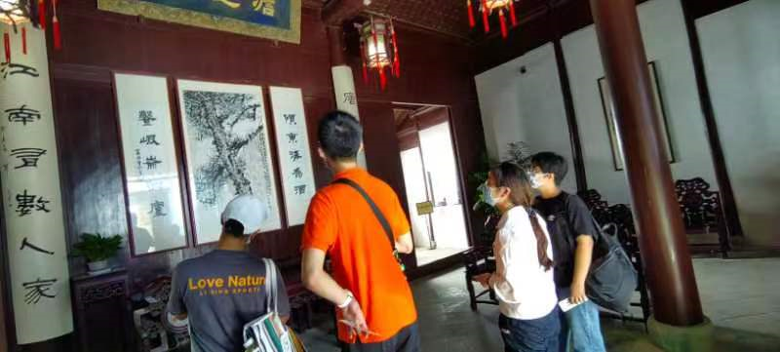
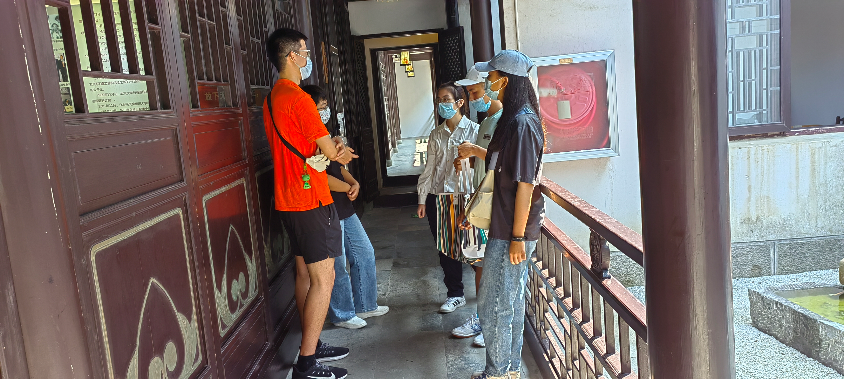
中大型活动：参观游览金庸故居——武侠精神与中国传统文化2022.10.1

Slide 11
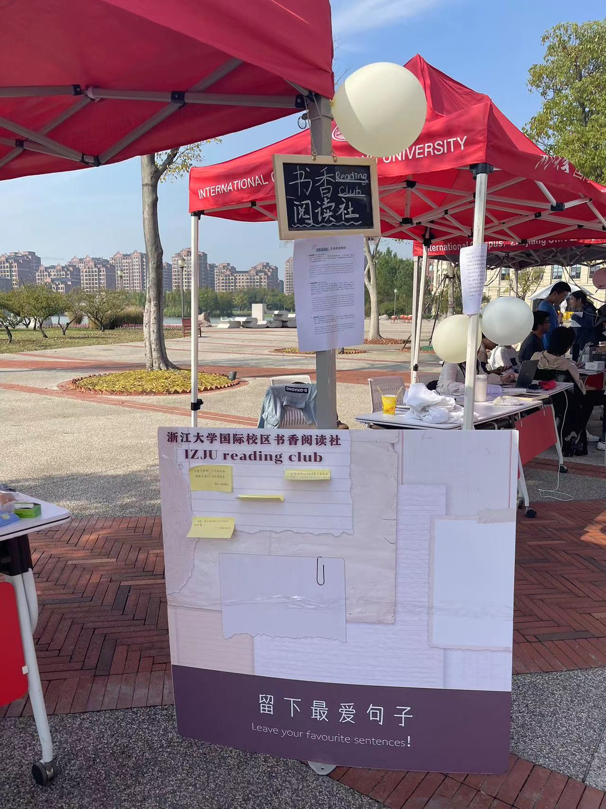
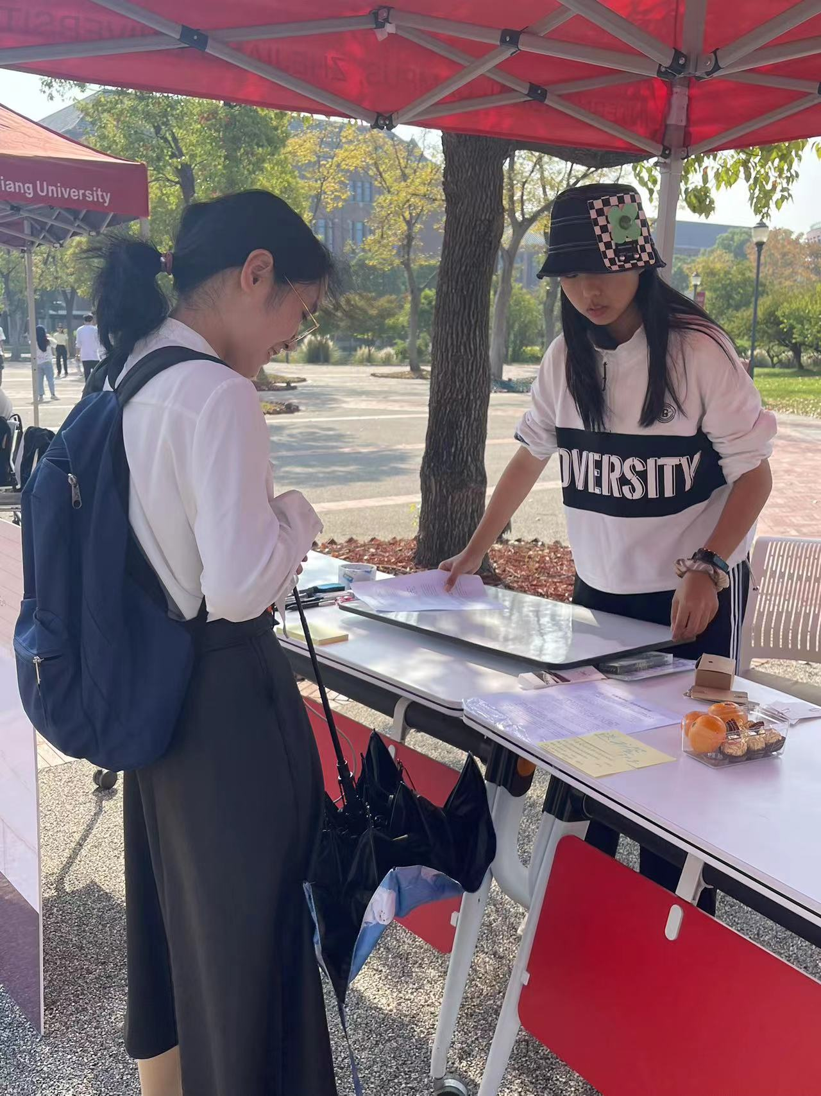
中大型活动：社团嘉年华阅读分享展板11.12

Slide 12
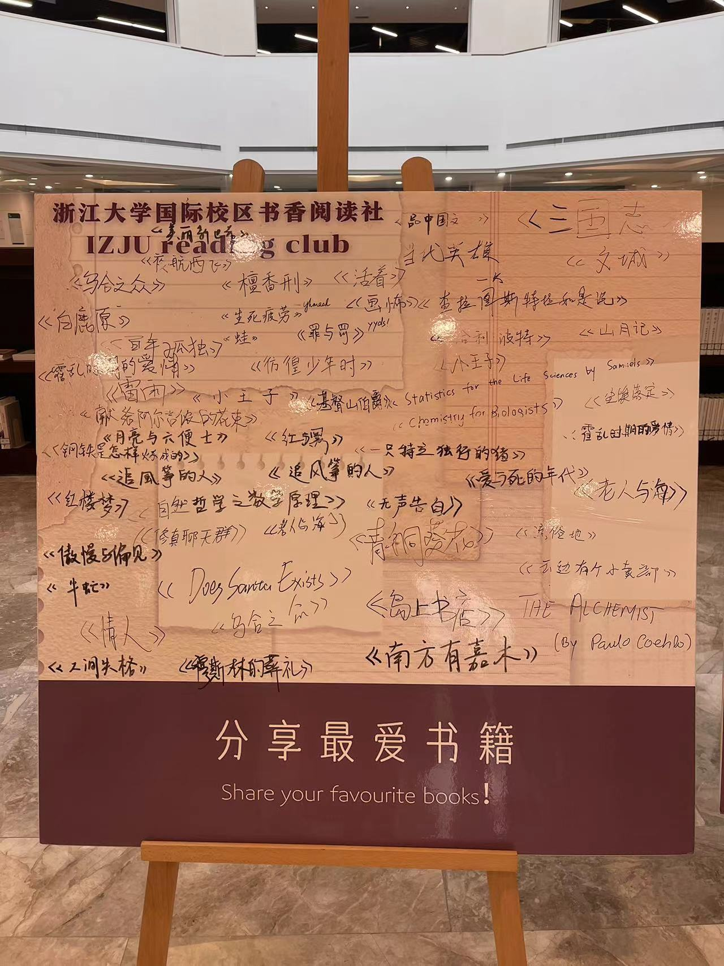
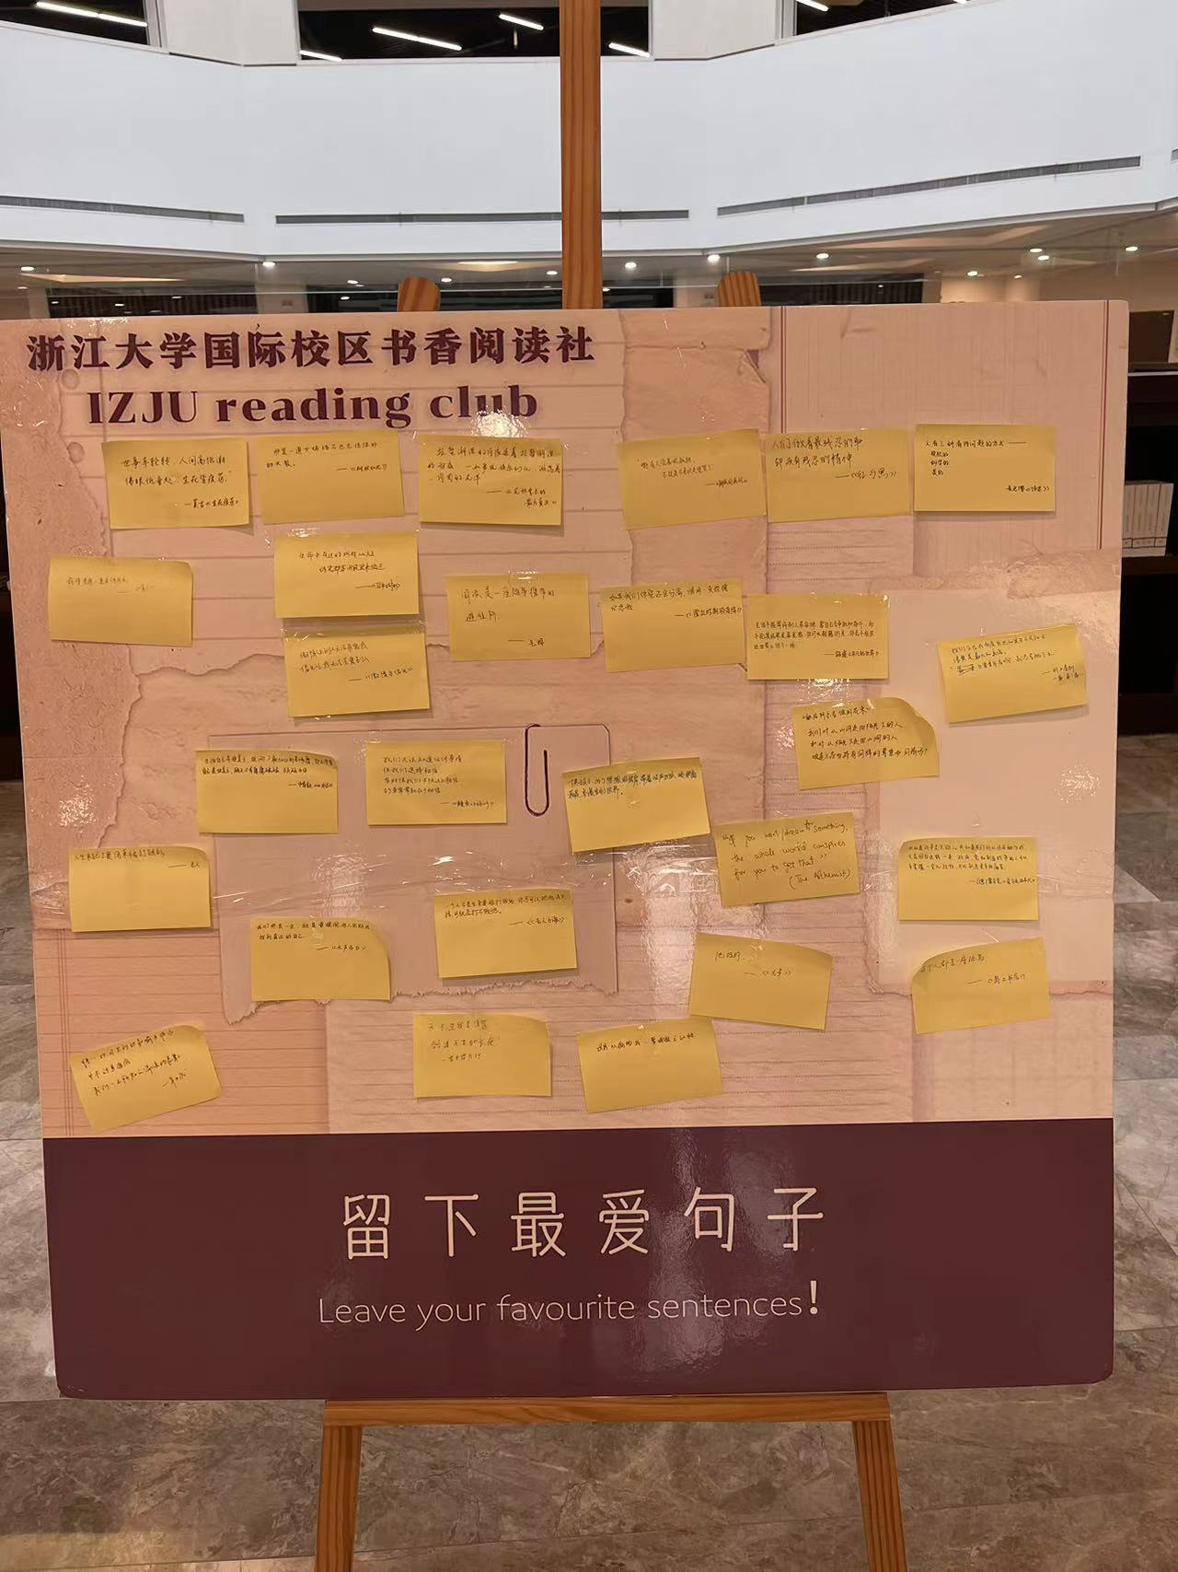
中大型活动：社团嘉年华阅读展板
分享最爱的书籍
留下最爱的句子

Slide 13
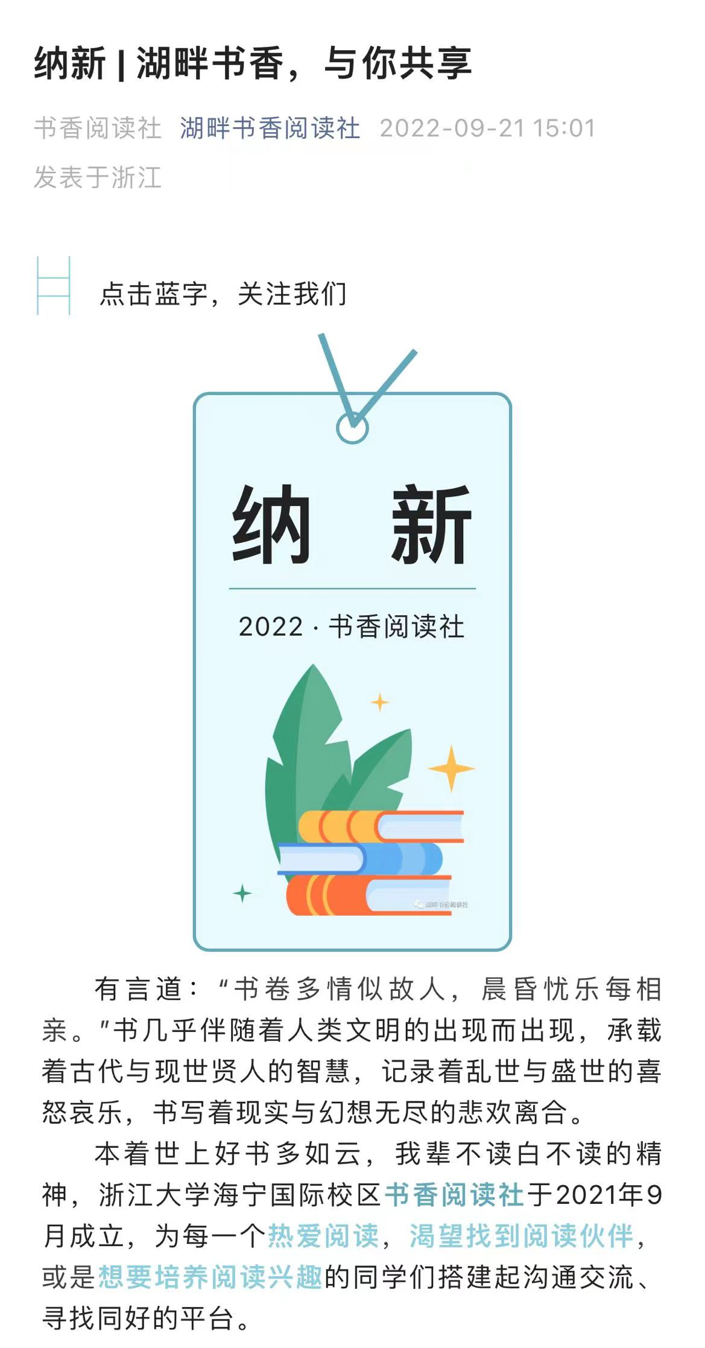
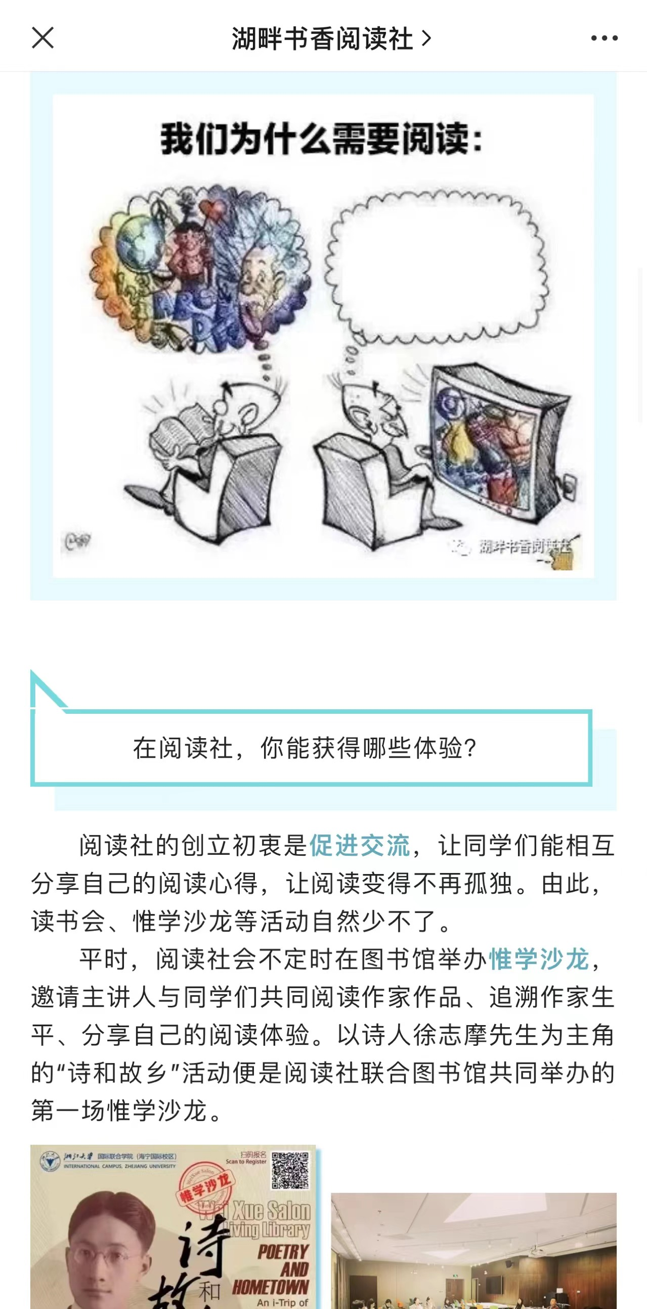

湖畔书香阅读社微信公众号

Slide 14
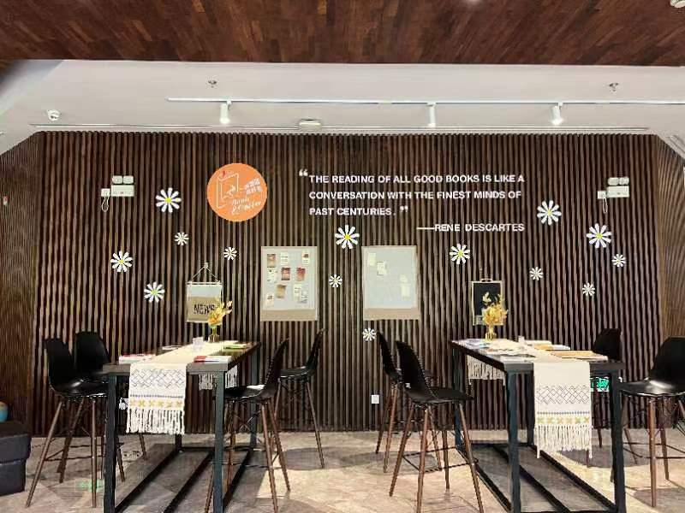

日常活动：一杯咖啡 一本好书
地点：图书馆阅读角
与校区图书馆、猫屎咖啡
共同打造舒适温馨阅读氛围

Slide 15


日常活动：一杯咖啡 一本好书
活动海报
特邀主持人：Caitriana Nicholson

Slide 16
社团特色
02

Slide 17
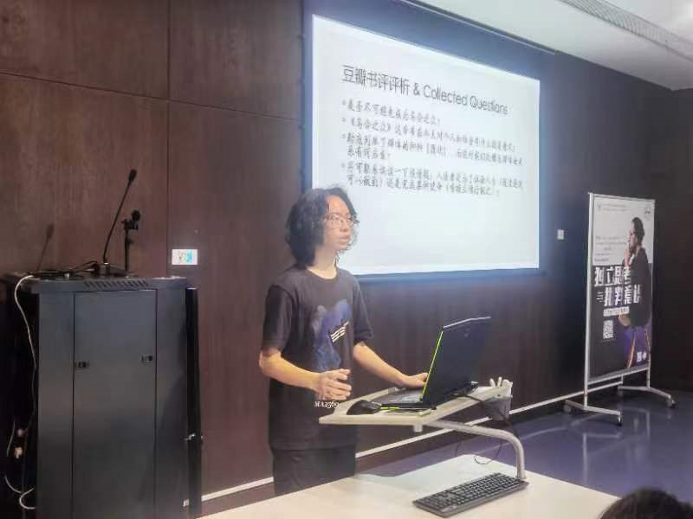
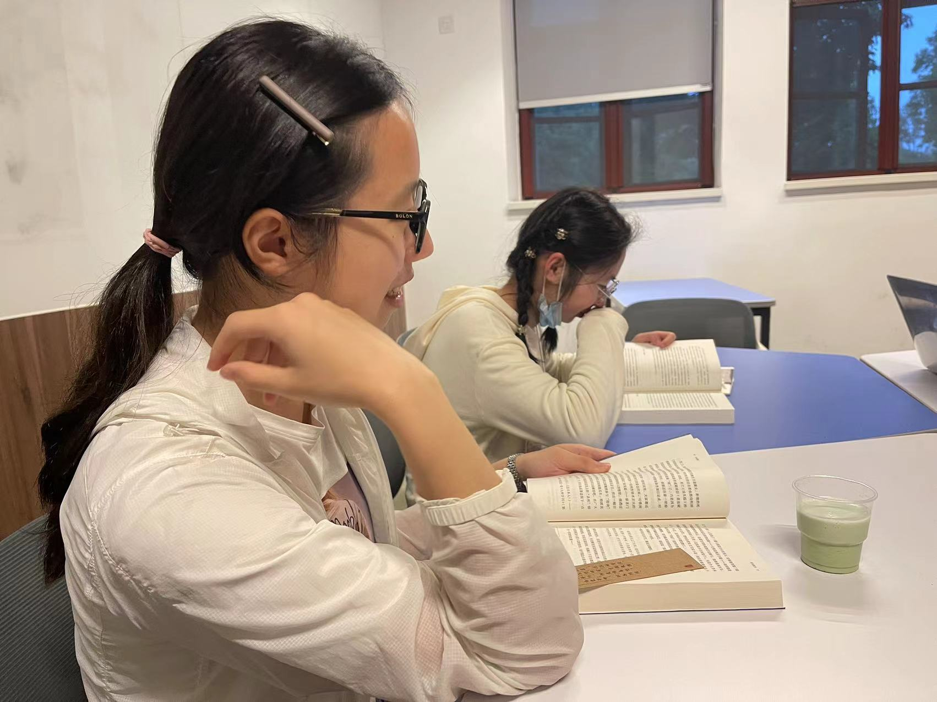
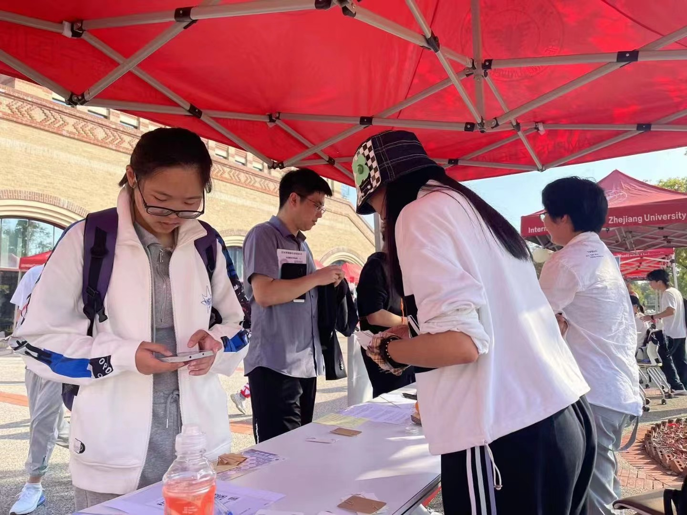
优秀社员储备
阅读社财务负责人：21CE 俞盈盈
阅读分享会常驻主持人：21EE 朱子旭
阅读社活动组织策划人：22BMS 赵依桐、刘子墨
阅读社公众号书籍推荐人：21ECE 温佳恒、来孔宁
阅读社宣传负责人：21BMS 周宸宇
骨干社员：21ME胡景行 20BMI黄心悦

Slide 18
突出优势
阅读的意义？
培养同学们从思考中获得快乐的能力
娱乐至死？
在信息爆炸的时代，脱离短视频、流量明星的桎梏，突破信息茧房，徜徉文化海洋，在阅读中寻找属于自己的精神家园。

Slide 19
校园文化契合度
理工科
工程（电子计算机、电气、机械、土木）、生物（生物医学、生物信息）、商学院
国际联合学院
增加英文原著小说的阅读
邀请语言中心的外教老师开展阅读分享会

Slide 20
下一学年工作计划
03

Slide 21
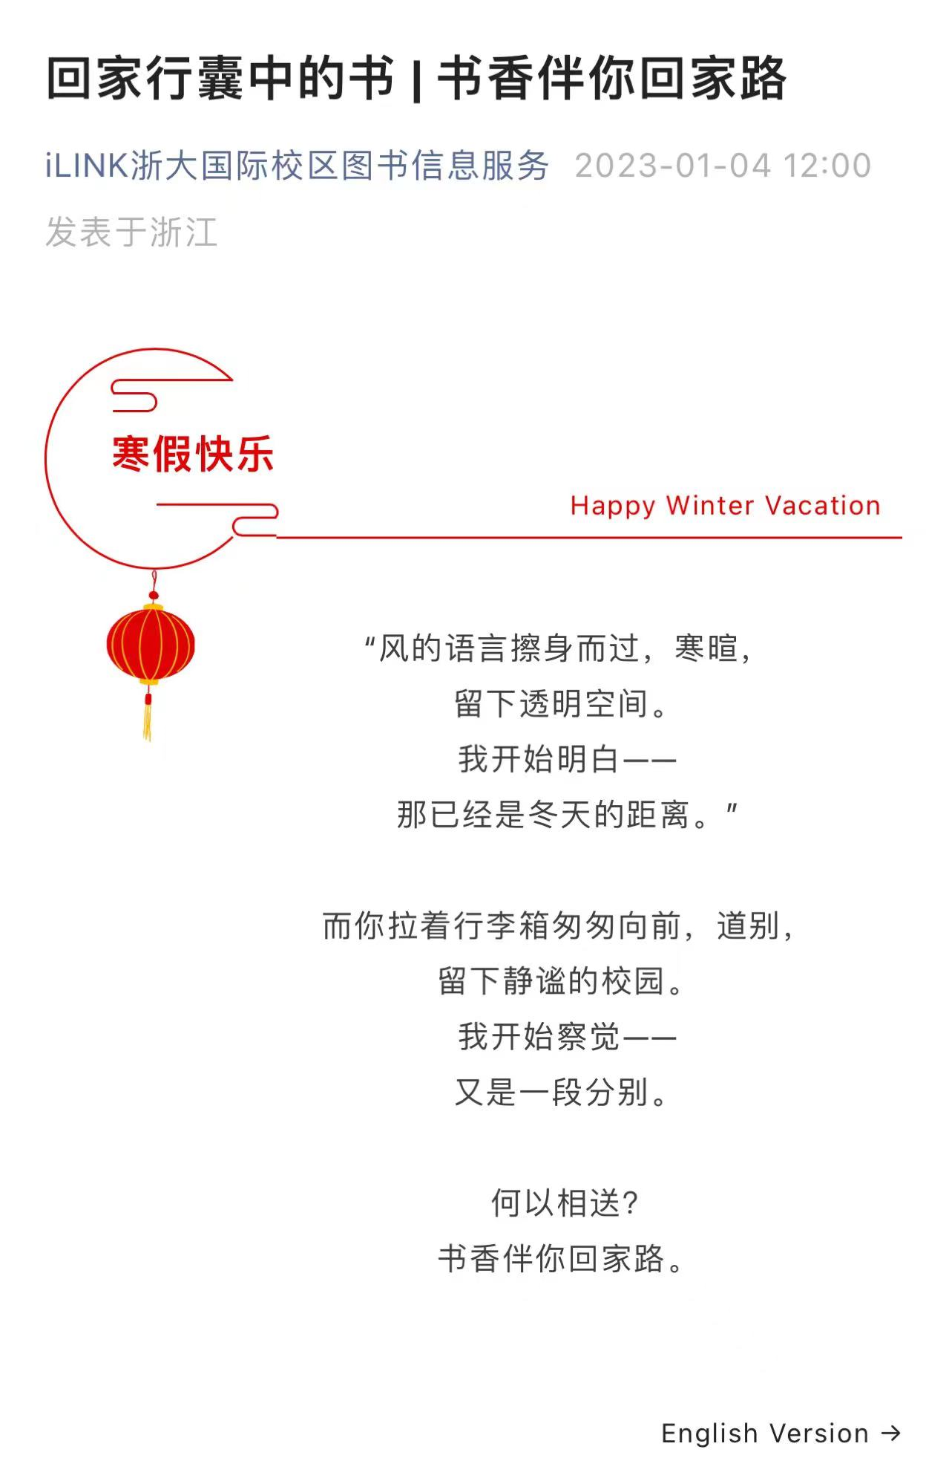

中大型活动
读书分享会
下一学年将在春夏学期初和秋冬学期初举行两场读书分享会，交流分享寒假/暑假共读书目的阅读感悟。
寒假共读书目：《局外人》阿贝尔·加缪

Slide 22
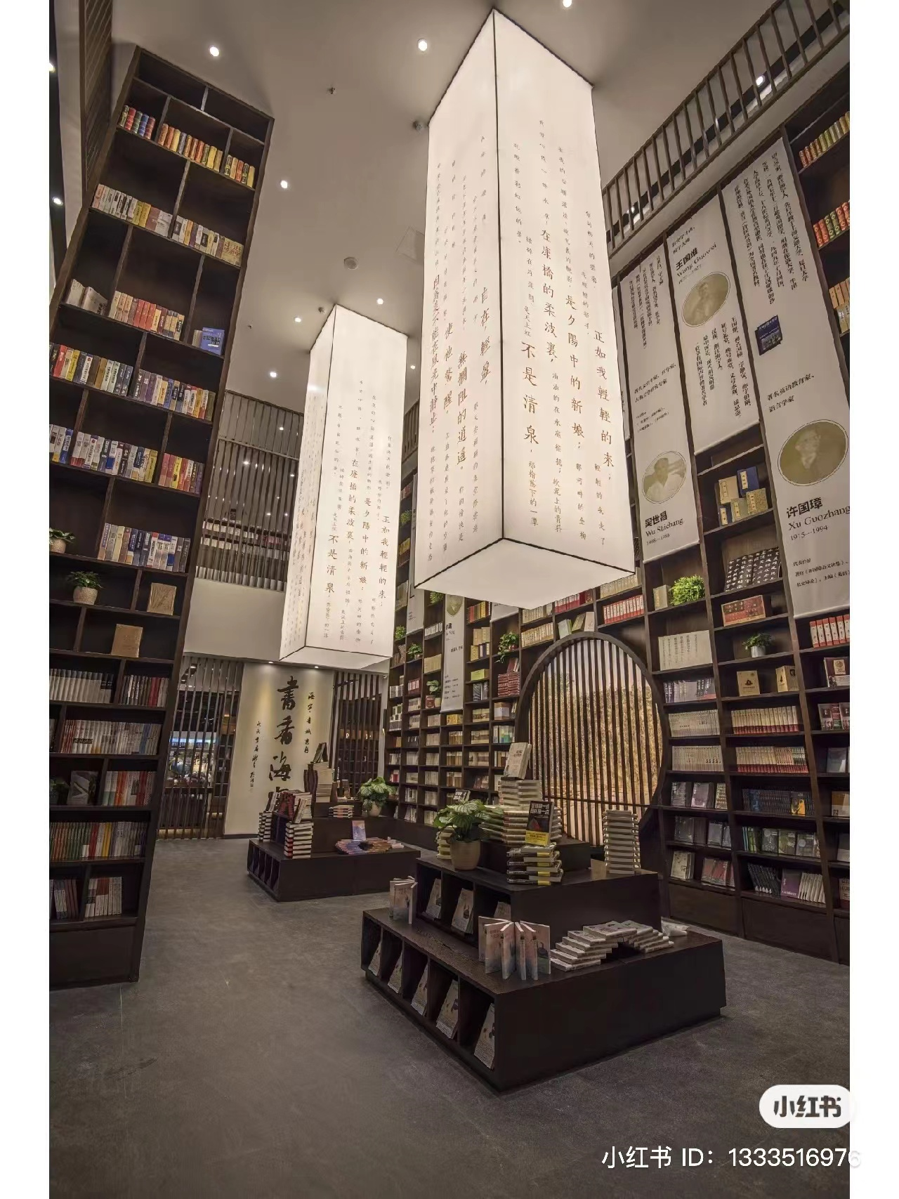
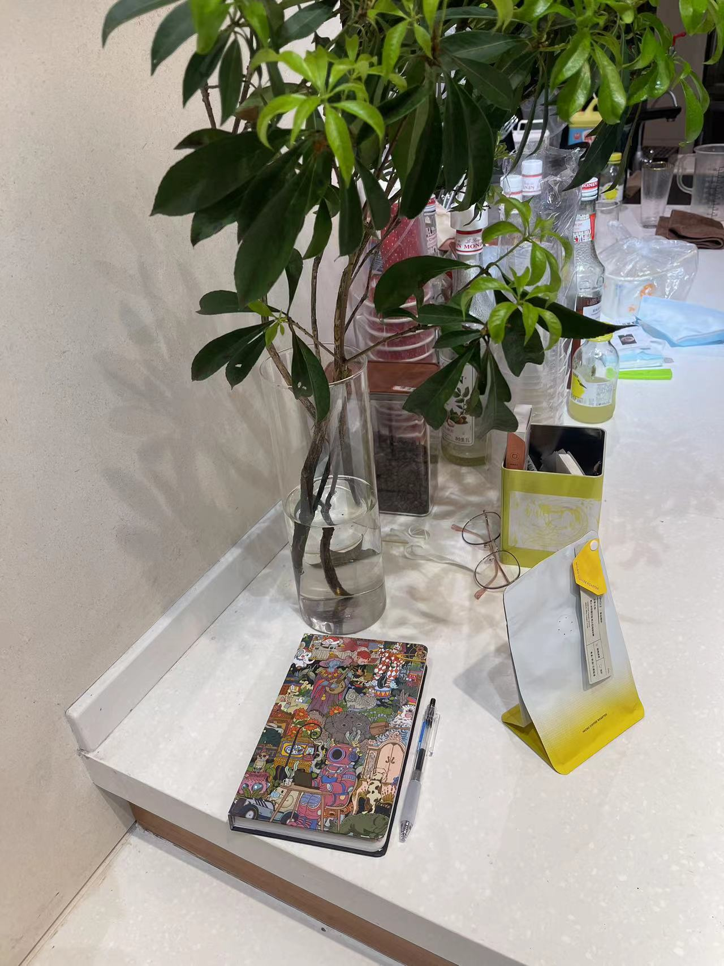
中大型活动
参观海宁书城
下学年我们将进行一次社团团建，组织社员们参观海宁书城，并挑选自己感兴趣的书籍，与社员们交流分享。
阅读笔记漂流
下学年我们将开展“阅读笔记漂流”活动，将一本阅读笔记本在校区内传递，参与者们可以在笔记本上记录近期阅读感悟、好句摘抄和好书推荐等内容，再传递给下一位参与者。活动时长约一个月。

Slide 23
日常活动
公众号运营
每月好书推荐，由社员轮流推荐。
每周推送一个书籍相关思考题，挑选优秀评论给予奖励。
一杯咖啡一本好书
延续上一学年的图书馆咖啡厅阅读角的“一杯咖啡一本好书”活动。
在书院设立好书好句分享墙
书院的同学们可以随时将推荐的好书、遇见的好句以便利贴的形式展示在分享墙上，营造书院的阅读氛围。

Slide 24
社团建设目标
社团文化
提高社团凝聚力，定期举行社团内活动以营造社团内阅读氛围，提高社员阅读书籍、分享好书积极性。
营造“爱读书，读好书，善读书”校园文化氛围，致力于丰富同学们的精神生活，启智增慧，树立崇高理想，涵养浩然正气。
社团规模
扩大核心社员规模：通过组织大型活动，吸纳更多同学成为社团核心成员。
扩大社团规模：在下半学年的纳新中，通过提前举办阅读分享会等读书活动吸引热爱阅读的同学加入阅读社。

Slide 25
谢谢！

